Slide 1
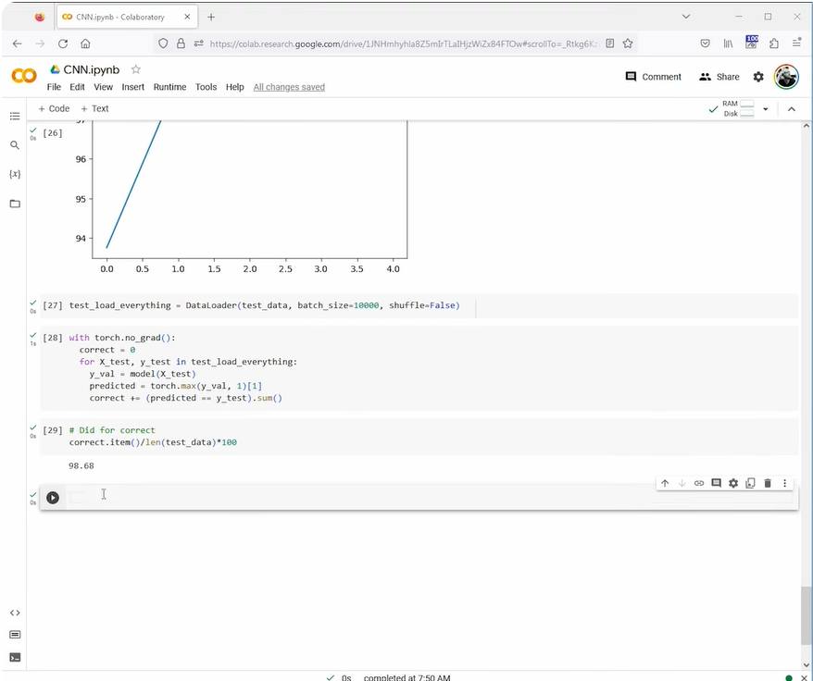
CNN &
Nouvelle Image
Rappel

Slide 2
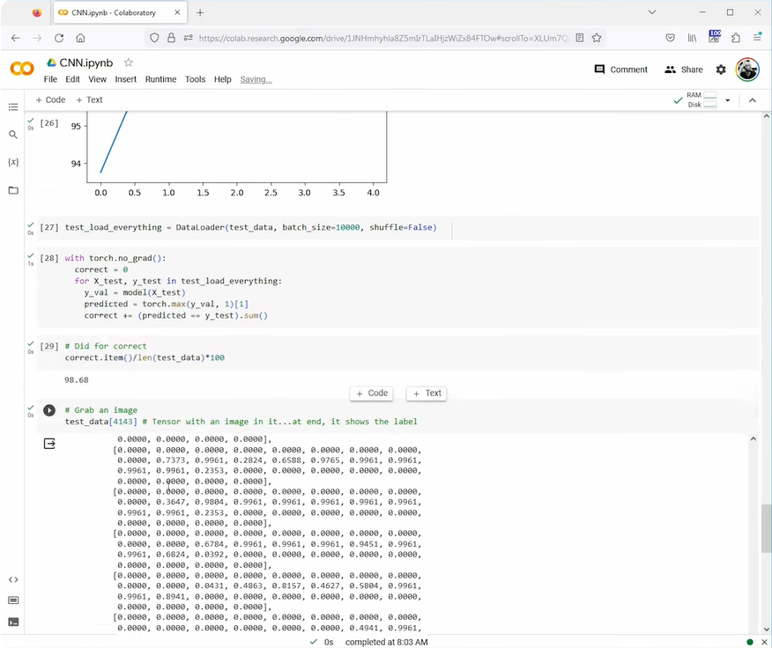
CNN &
Nouvelle Image
Récupération d’image
(avec étiquette)

Slide 3
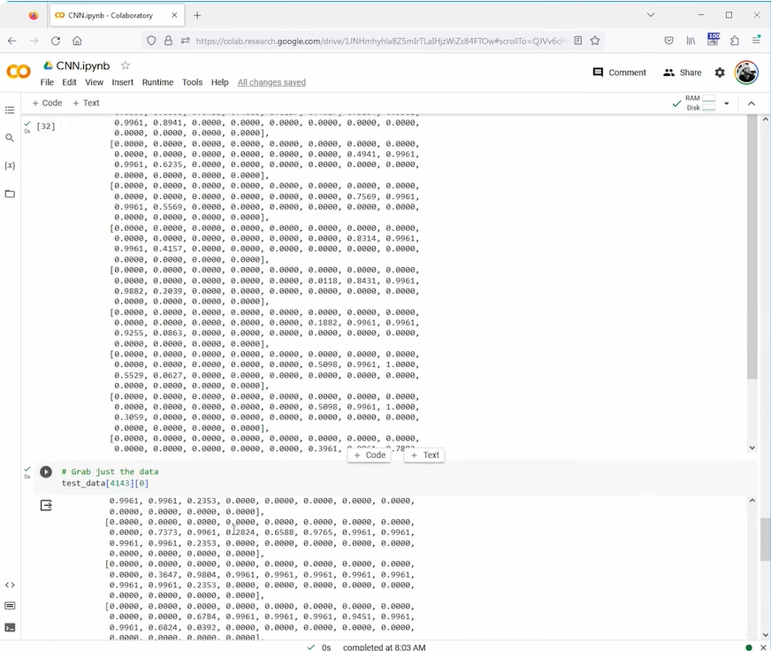
CNN &
Nouvelle Image
Récupération d’image
(sans étiquette)

Slide 4
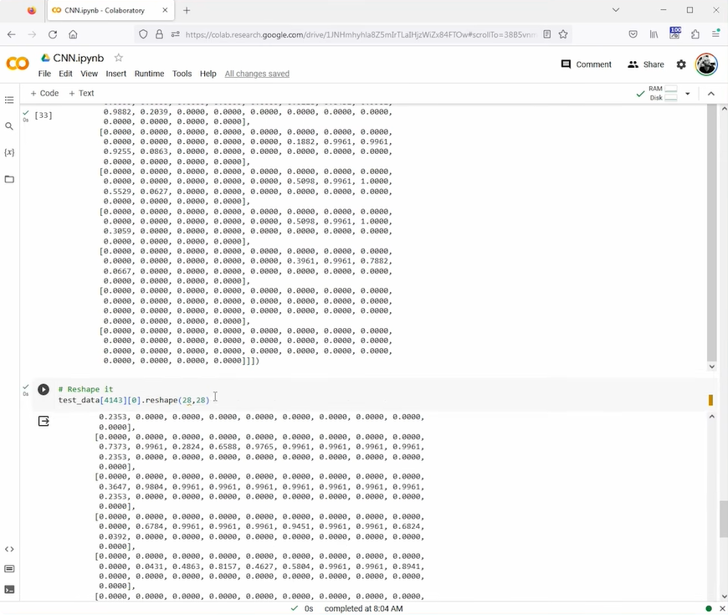
CNN &
Nouvelle Image
Récupération d’image
(sans étiquette
+ remodeler en 28x28)

Slide 5
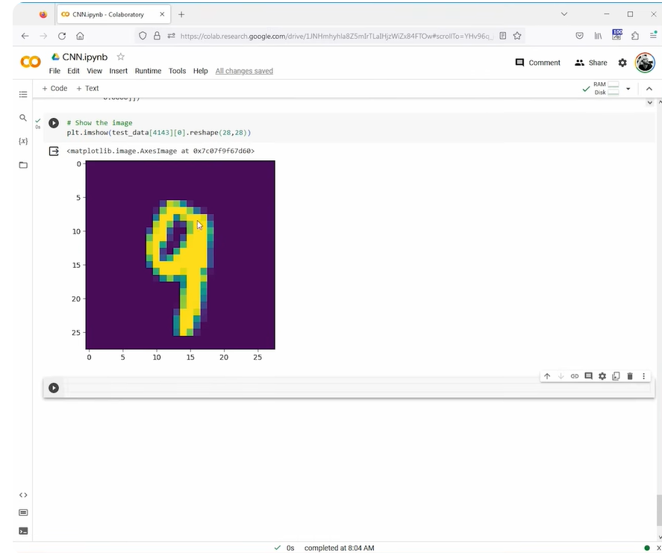
CNN &
Nouvelle Image
Affichage de l’image

Slide 6
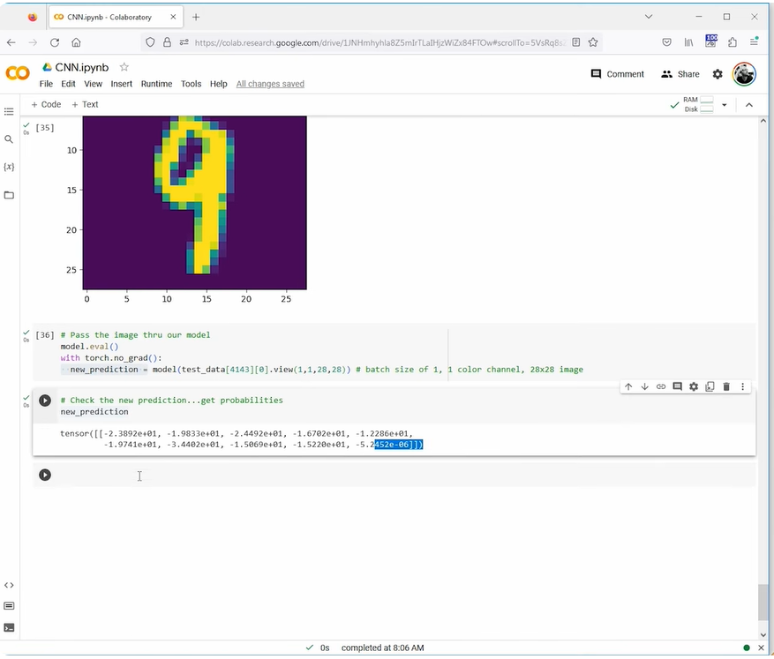
CNN &
Nouvelle Image
Classification

Slide 7
CNN &
Nouvelle Image
Classification

Slide 8
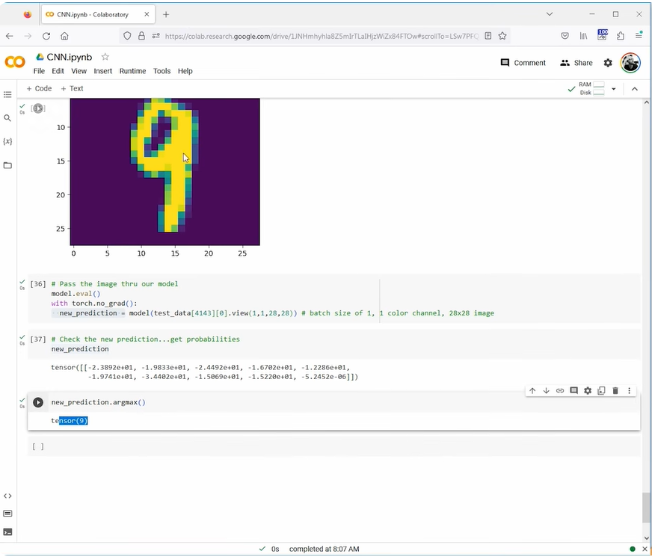
CNN &
Nouvelle Image
Classification

Slide 9
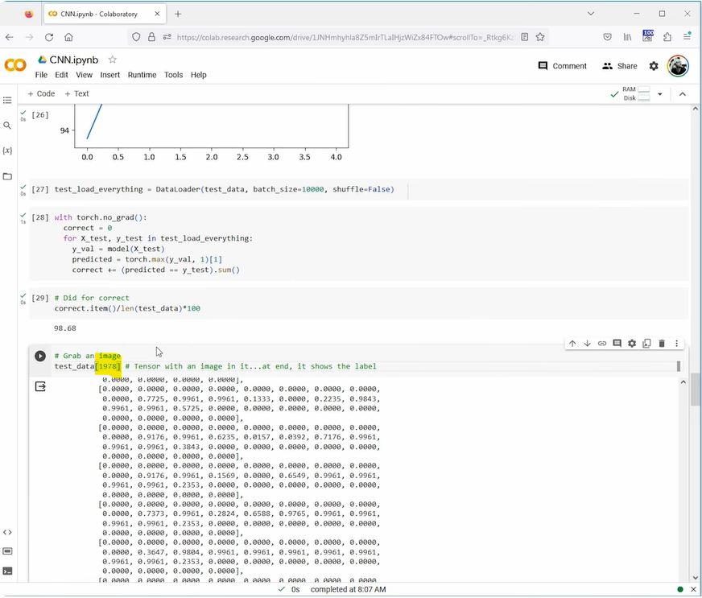
CNN &
Nouvelle Image
Une autre image

Slide 10
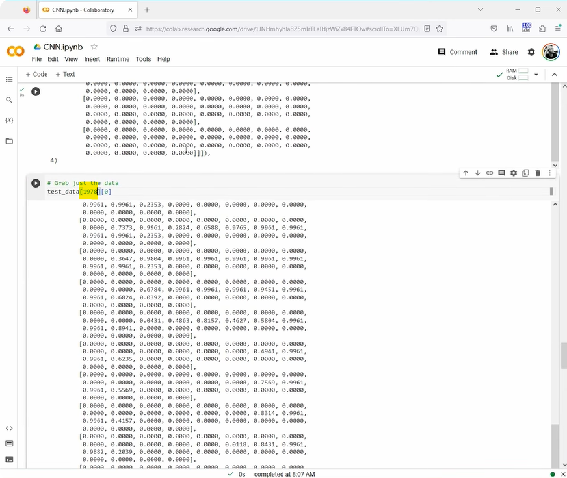
CNN &
Nouvelle Image
Une autre image

Slide 11
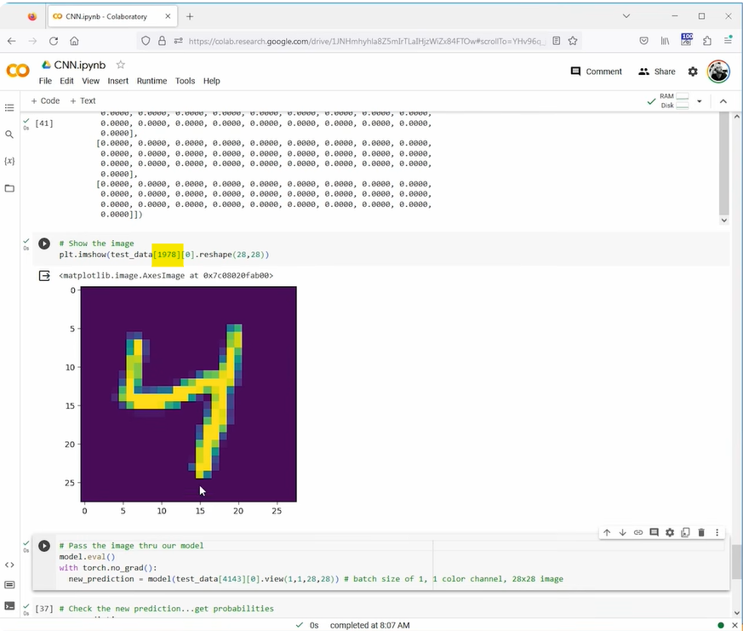
CNN &
Nouvelle Image
Une autre image

Slide 12
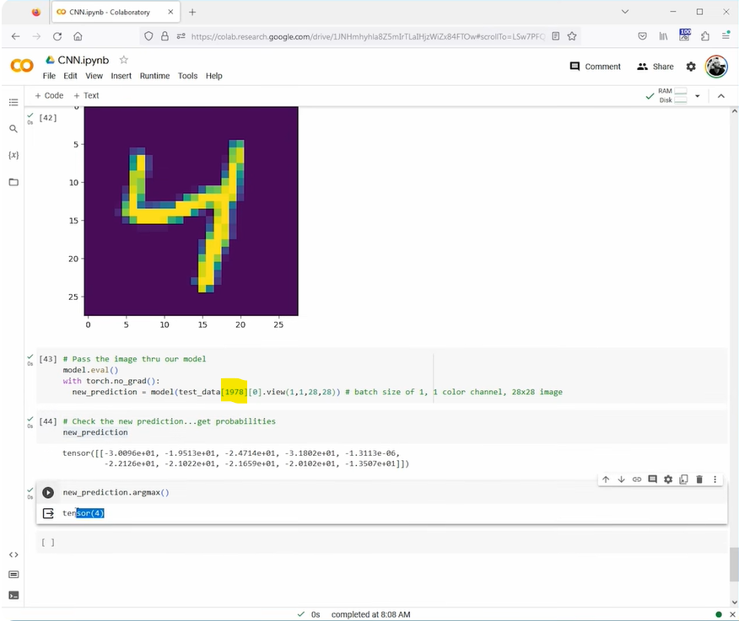
CNN &
Nouvelle Image
Une autre image

